Slide 1
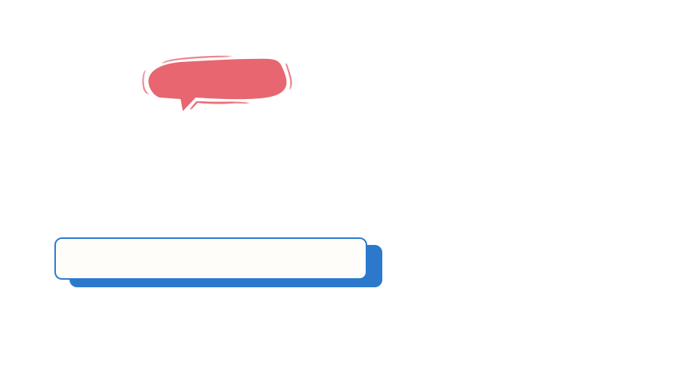
R·一年级下册
第 8 课时 练一练
二

Slide 2
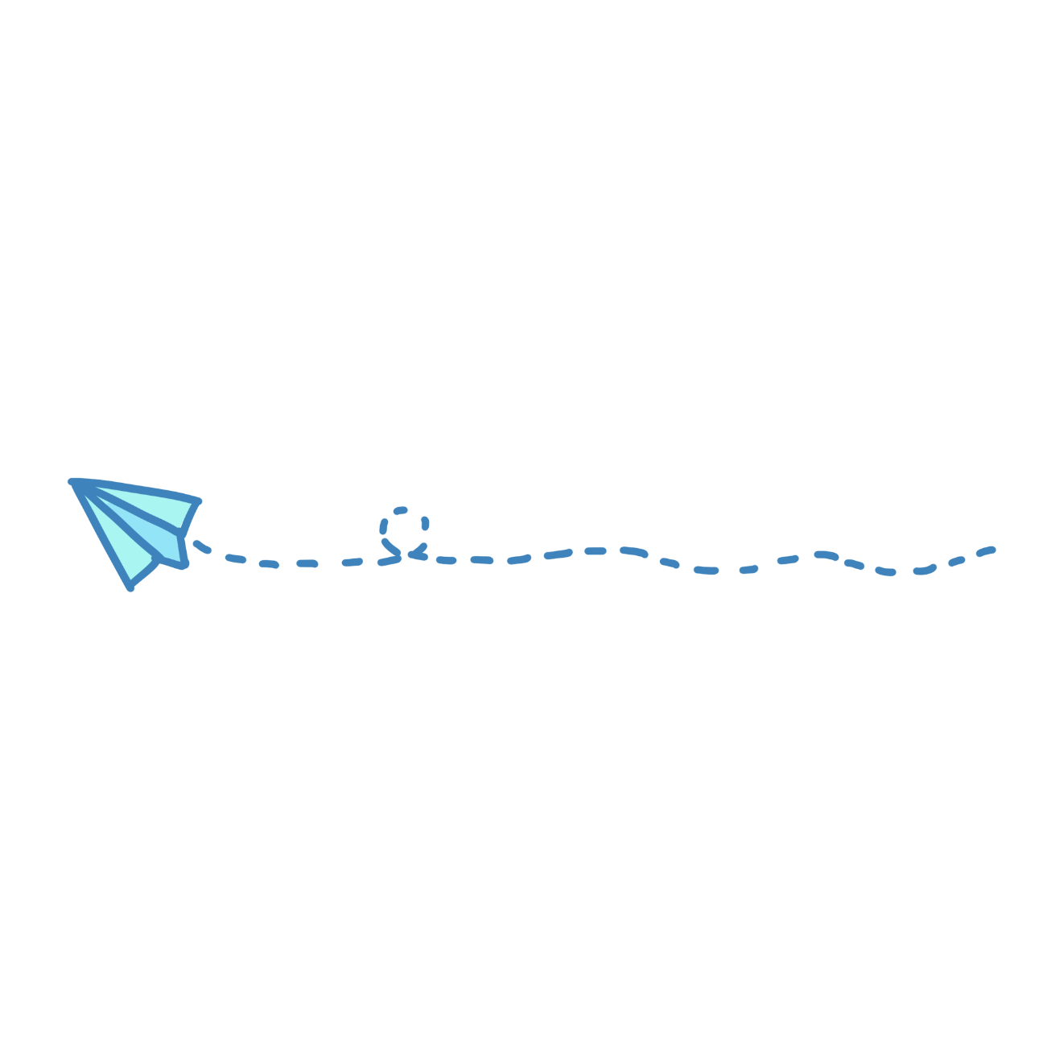
一、基本练习，巩固计算
1.
[教材P19 练一练 第4题]
5
6
7
8
6
7
8
8
7
8
9
8
13
-
=
7
14
-
=
7
15
-
=
7
6
6
6

Slide 3


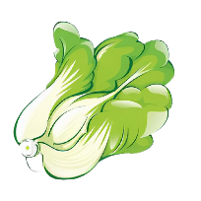
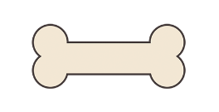
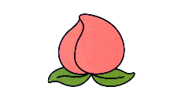
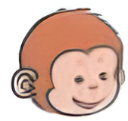
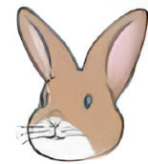
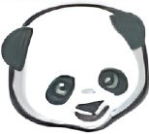
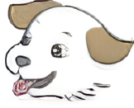
2. 连一连
[教材P19 练一练 第5题]
13－9
12－6
11－3
17－8
11－7
17－9
13－4
9
6
4
8

Slide 4
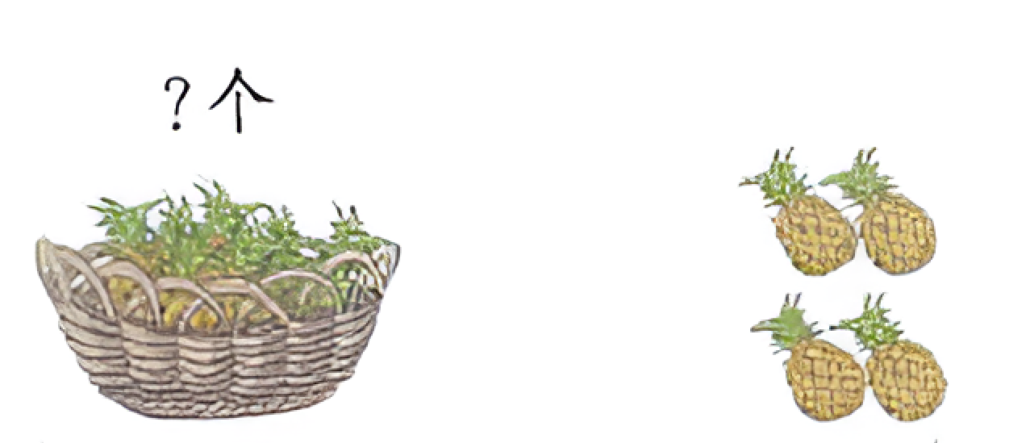
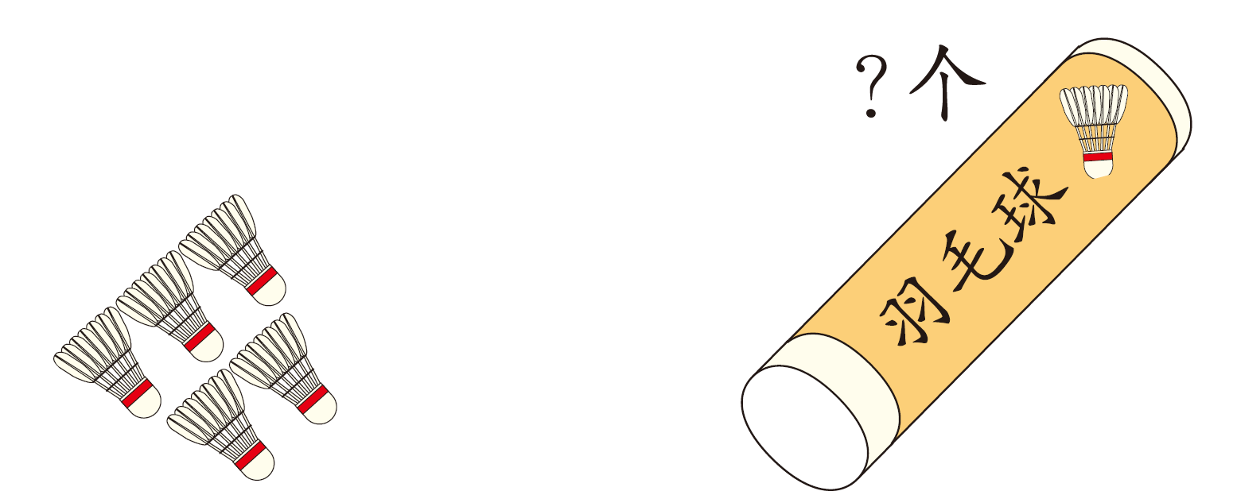
二、解决问题，强化方法
1.
[教材P18 练一练 第1题]
13个
11个
11
-
5
=
6
( 个 )
13
-
4
=
9
( 个 )

Slide 5
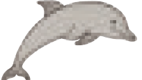
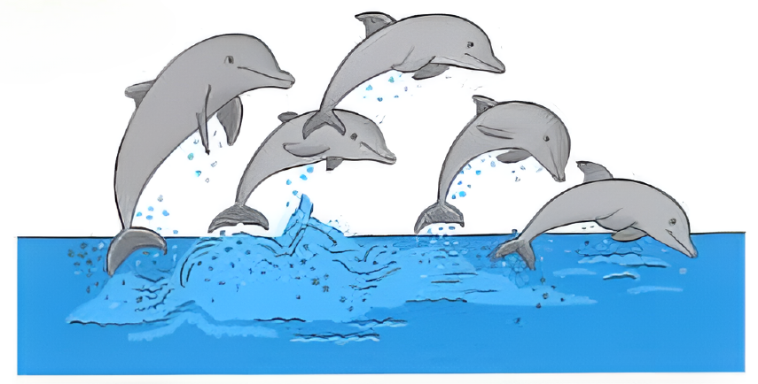
2. 有一群 ，共12只，跃( yuè )起 只，水下面有几只?
5
[教材P18 练一练 第2题]
12
-
5
=
7
( 只 )

Slide 6
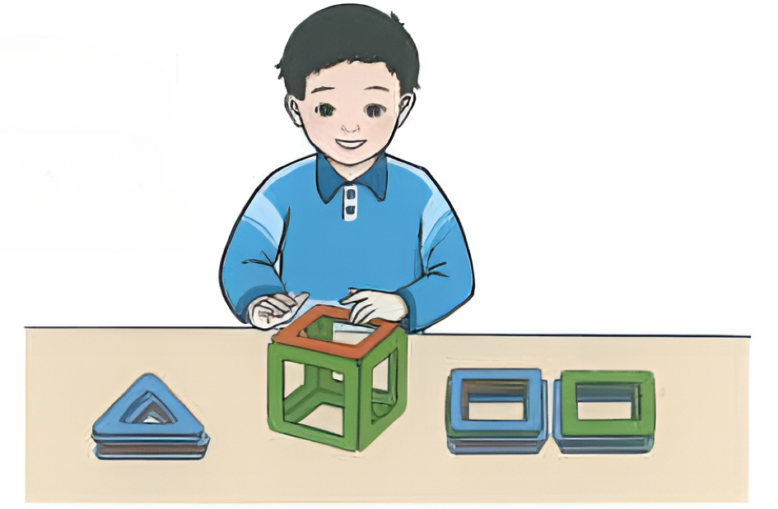
3. 一共有15个 ，5个 。
[教材P19 练一练 第6题]
我用6个 搭了一个正方体。
还剩几个 ？
-
( )
15
6
=
9
个

Slide 7
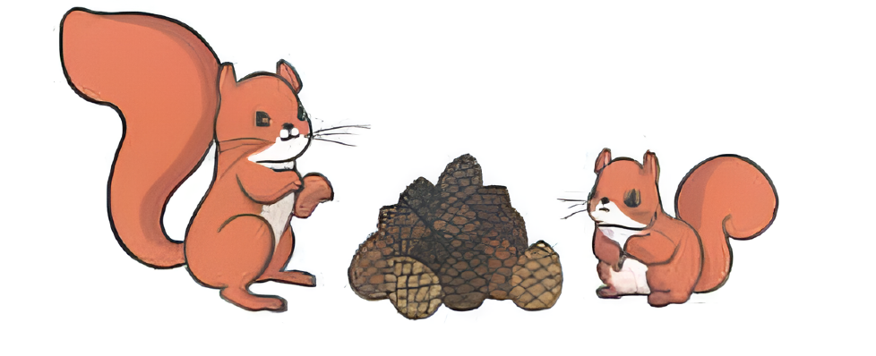
三、自主练习，巩固提升
1.松鼠妈妈和松鼠宝宝一共采了 12 个松果，松鼠妈妈采了 8 个，松鼠宝宝采了几个?
[教材P18 练一练 第3题]
12
-
8
个
=
4
( )

Slide 8
2. (1) 树上和树下一共有 13 只猴子，树上有 5 只，树下有几只?
[教材P19 练一练 第7题]
-
只
13
5
=
8
( )
(2) 猴子们一共摘了 13 个桃，吃掉了 8 个，还剩几个?
-
=
( )
13
8
5
个

Slide 9
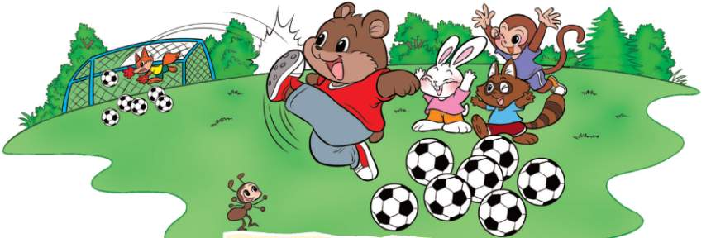
四、拓展练习,自主解答
小熊射门。
(1) 一共有 13 个球，还有 7 个球没有踢，踢了几个球？
13 - 7 = 6 (个)
答：踢了 6 个球。

Slide 10
小熊射门。
(2) 一共有 13 个球，踢了 6 个，还剩几个球没踢？
13 - 6 = 7 (个)
答：还剩 7 个球没踢。

Slide 11
小熊射门。
(3) 小熊和小兔一共踢了 13 个球，小熊踢了 8 个，小猴踢了 4 个，小兔踢了几个球？
13 – 8 = 5 (个)
答：小兔踢了5个球。

Slide 12

五、课堂小结
通过本节课的学习，你们有哪些收获?

Slide 13
作业设计
“状元成才路”系列丛书《创优作业100分》或《状元作业本》对应课时作业。

